Slide 1
Pazarlık usulü ile Elektronik ihale süreci
Nihat yıldız
İçişleri bakanlığı başkontrolörü

Slide 2
PAZARLIK USULÜ
Madde 21-
Aşağıda belirtilen hallerde pazarlık usulü ile ihale yapılabilir:
a) Açık ihale usulü veya belli istekliler arasında ihale usulü ile yapılan ihale sonucunda teklif çıkmaması.
b) Doğal afetler, salgın hastalıklar, can veya mal kaybı tehlikesi gibi ani ve beklenmeyen veya yapım tekniği açısından özellik arz eden veya yapı veya can ve mal güvenliğinin sağlanması açısından ivedilikle yapılması gerekliliği idarece belirlenen hallerde veyahut idare tarafından önceden öngörülemeyen olayların ortaya çıkması üzerine ihalenin ivedi olarak yapılmasının zorunlu olması.
c) Savunma ve güvenlikle ilgili özel durumların ortaya çıkması üzerine ihalenin ivedi olarak yapılmasının zorunlu olması.
d) İhalenin, araştırma ve geliştirme sürecine ihtiyaç gösteren ve seri üretime konu olmayan nitelikte olması.
e) İhale konusu mal veya hizmet alımları ile yapım işlerinin özgün nitelikte ve karmaşık olması nedeniyle teknik ve malî özelliklerinin gerekli olan netlikte belirlenememesi.
f) (Ek: 30/7/2003-4964/14 md.) İdarelerin yaklaşık maliyeti 728.072 (yediyüzyirmisekizbinyetmişiki) Türk Lirasına kadar olan mamul mal, malzeme veya hizmet alımları.

Slide 3
Pazarlık usulü nedir?
Kanunda belirtilen hallerde kullanılabilen, ihale sürecinin iki aşamalı olarak gerçekleştirildiği ve idarenin ihale konusu işin teknik detayları ile gerçekleştirme yöntemlerini ve belli hallerde fiyatı isteklilerle görüştüğü usuldür.

Slide 4
21/F ÖZELLİKLERİ
Parasal limiti vardır (728.072 TL) ilan zorunlu değildir.
KİK ilan bedeli ve gazete ilanı yoktur.
Davet usulüne tabiidir.En az üç firmaya davet gönderilmesi zorunludur.
Ayrıca, yapım işlerinde pazarlık usulüne gidilmez.

Slide 5

Uygulamalı
EKAP İŞLEMLERİ
21/F
E-İHALE SÜREÇLERİ

Slide 6
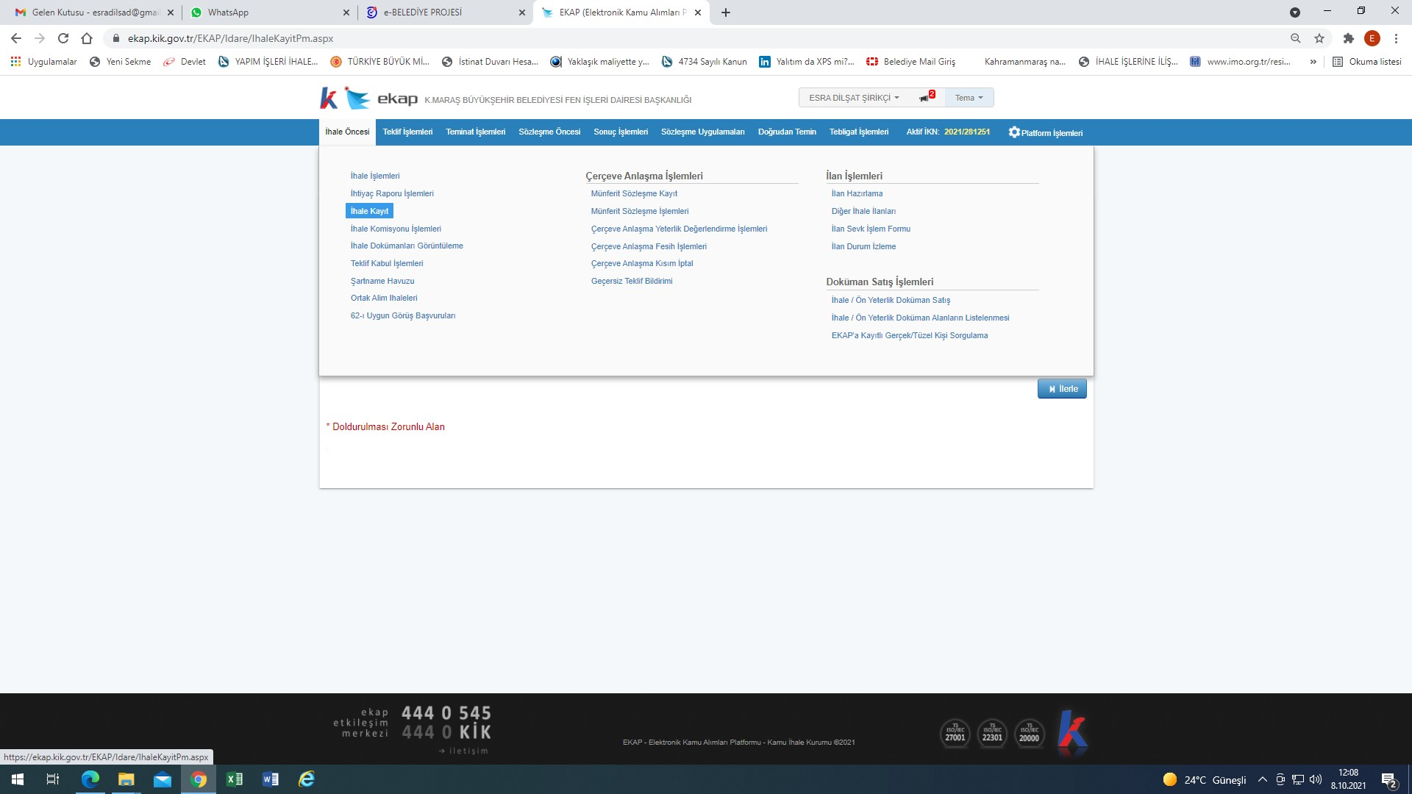
1. ADIM ihale kayıt
EKAP İŞLEMLERİ !

Slide 7
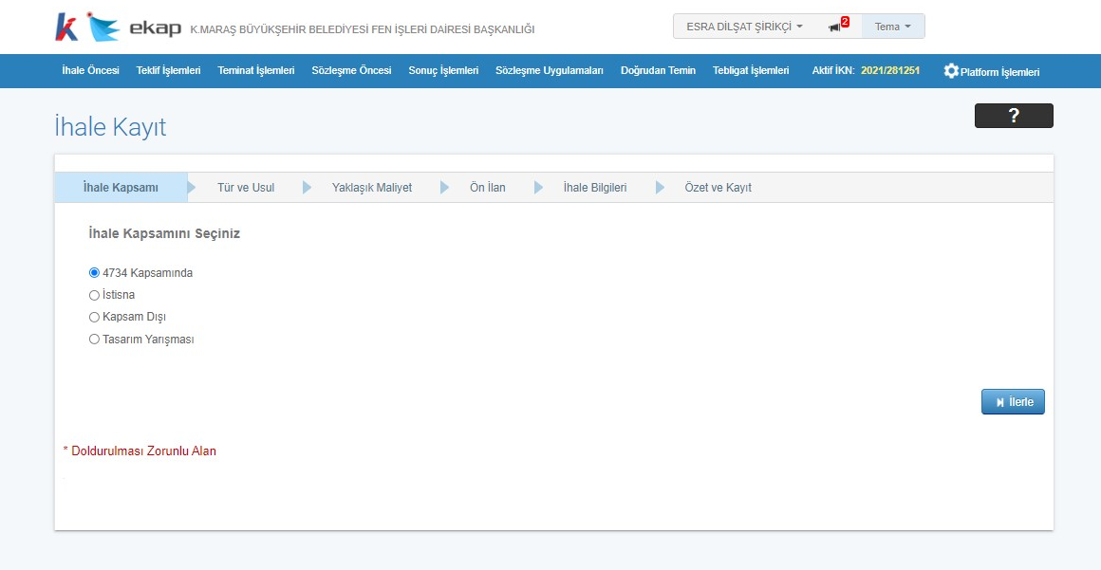
2. ADIM ihale kaPSAMI
EKAP İŞLEMLERİ !

Slide 8
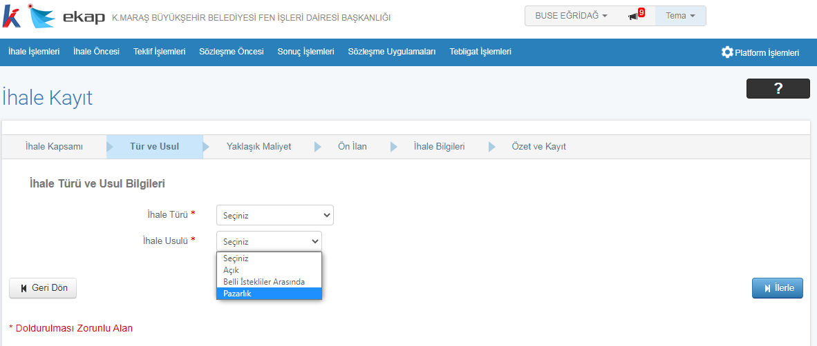
3. ADIM TÜR VE USÜL
EKAP İŞLEMLERİ !

Slide 9
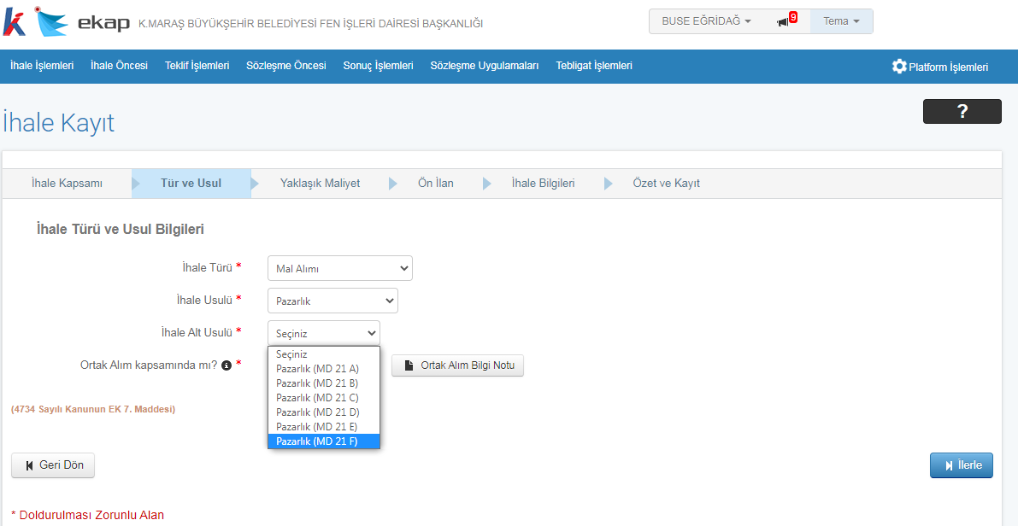
4. ADIM İHALE BİLGİLERİ
EKAP İŞLEMLERİ !

Slide 10
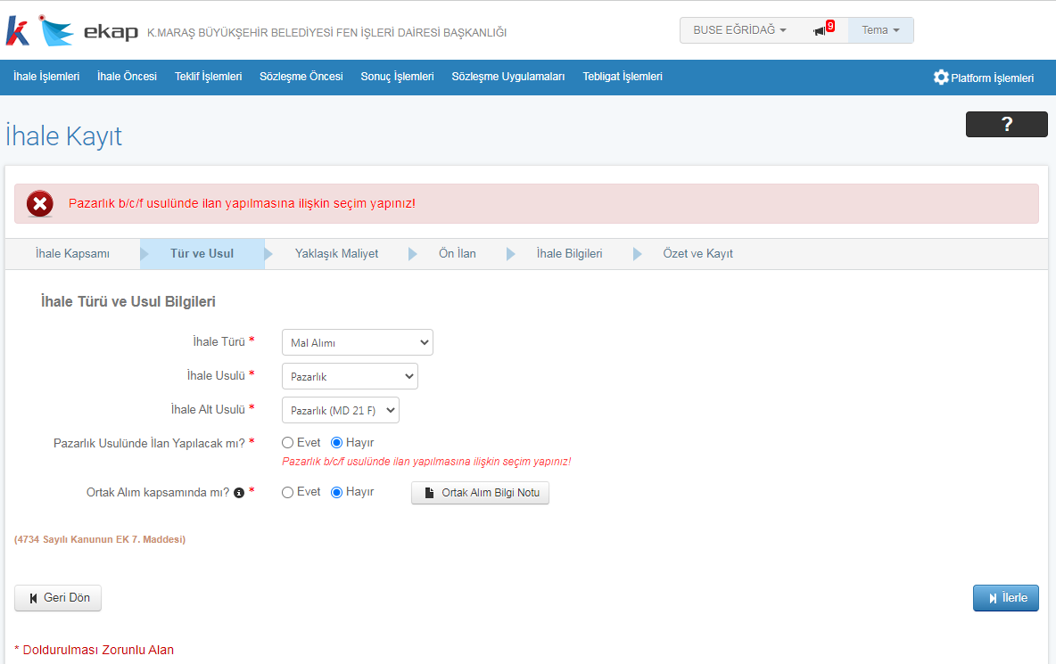
5. ADIM
Özet ve kayıt
EKAP İŞLEMLERİ !

Slide 11
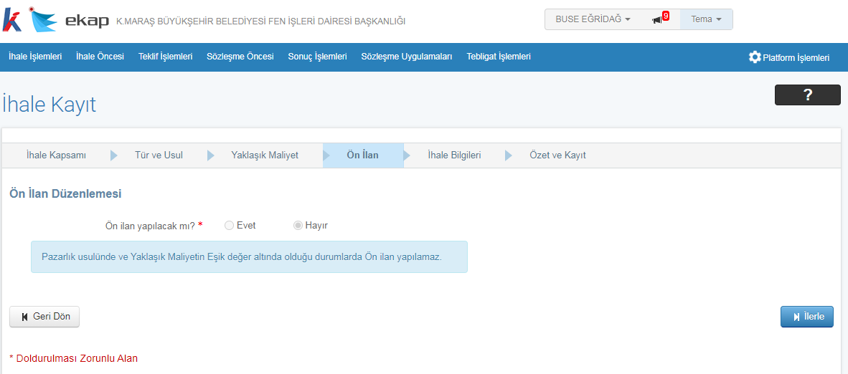
6. ADIM ihale kayıt
EKAP İŞLEMLERİ !

Slide 12
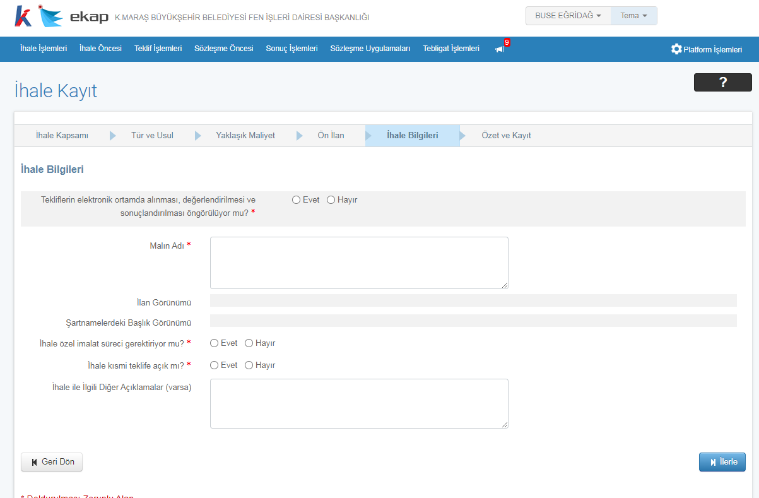
7. ADIM İHALE BİLGİLERİ ihale kayıt
EKAP İŞLEMLERİ !

Slide 13
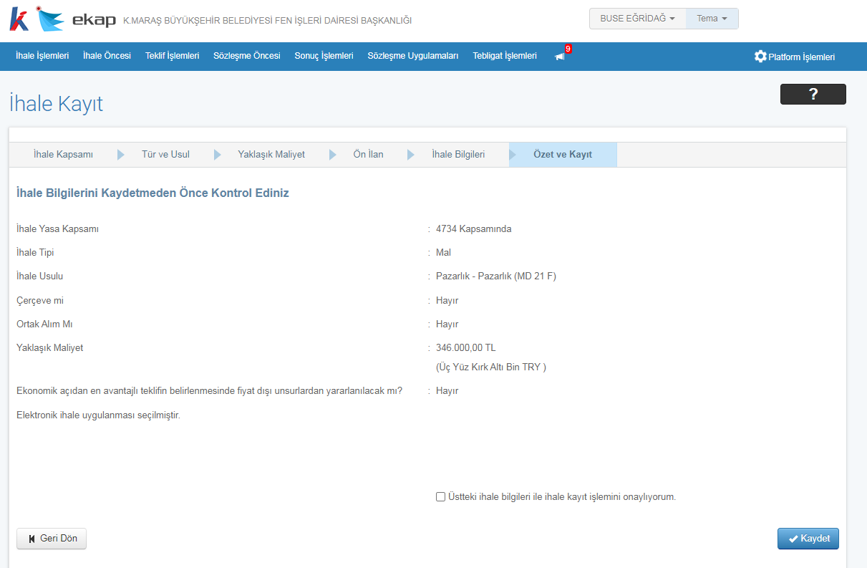
8. ADIM ÖZET VE KAYIT
EKAP İŞLEMLERİ !

Slide 14
EKAP İŞLEMLERİ !
İhale Kayıt ve İhtiyaç Raporu hazırlanmasının ardından sırasıyla;
- İhtiyaç Raporunun ihaleye bağlanması
- IKN alınması
- Teknik Şartname ve eklerinin yüklenmesi
- İdari şartnamenin ve sözleşme tasarısının hazırlanması aşamaları yer alır.

Slide 15
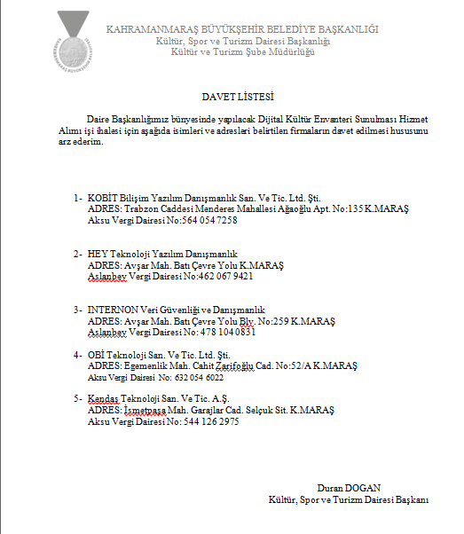
FİRMALARIN DAVET EDİLMESİ
Pazarlık usulü ihalede,
Davet listesi (firmaların adları, telefon ve vergi numaraları ile adresleri olacak şekilde) en az 3 firma olmak kaydıyla hazırlanır ve ihale yetkilisi tarafından onaylanır. Firmalara tekliflerini EKAP üzerinden göndermeleri için itiraz ve inceleme süresini içerecek şekilde makul bir süre verilir.

Slide 16
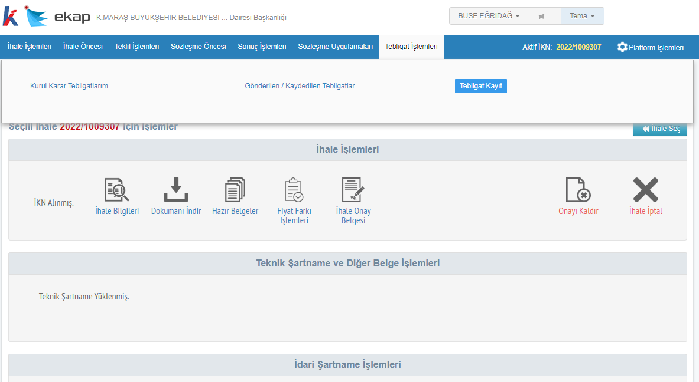
FİRMALARIN DAVET EDİLMESİ

Slide 17
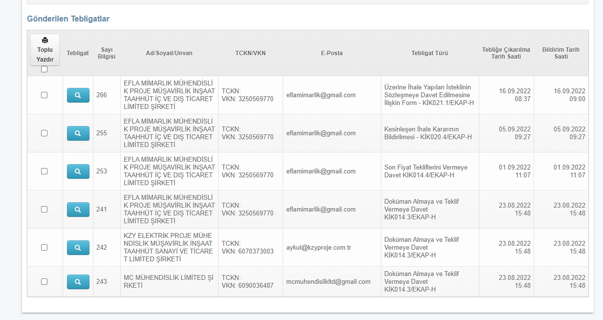
FİRMALARIN DAVET EDİLMESİ

Slide 18
21/F
E-İHALE SÜREÇLERİ
TEKLİF DEĞERLENDİRME

Slide 19
TEKLİF DEĞERLENDİRME
Pazarlık usulü ihalelerde ihale tarihi ve saatinde komisyon başkanı tarafından,
EKAP sisteminde sırasıyla tüm teklifler açılır.
İsteklilerin sunmuş oldukları yeterlik bilgileri tabloları incelenir. İstenilen evrakların beyan edilip edilmediğine bakılır.
Geçici teminatların uygunluğu kontrol edilir.

Slide 20
TEKLİF DEĞERLENDİRME
Bu kontrollerin ardından teklifleri komisyon tarafından geçerli sayılan isteklilerden ‘Son Fiyat Tekliflerini’ sunmaları için 2. bir e-tebligat gönderilir.
Buradaki önemli husus sistemin de uyardığı üzere, firmalar tekliflerini ilk teklif fiyatlarından aşağı olmamak üzere yapmalıdırlar.
İkinci teklifler, komisyonun uygun gördüğü ve firmaların ikinci tekliflerini hazırlamaya yetecek vakit göz önünde bulundurularak uygun bir süre verilerek istenir.

Slide 21
TEKLİF DEĞERLENDİRME

Slide 22
TEKLİF DEĞERLENDİRME
Son teklifler alınır ve ihale en düşük teklifi veren istekli üzerinde bırakılarak yaklaşık maliyetin açıklanmasıyla oturum sonlandırılır.
İhale yetkilisi, karar tarihini izleyen en geç 5 gün içinde ihale kararını onaylar veya gerekçesini açıkça belirterek iptal de edebilir.
Karar 3 gün içinde firmalara bildirilmelidir.
Pazarlık usulü ihalede 10 günlük itiraz süresinin sona ermesiyle sözleşmeye davet yapılır ve 10 günlük sözleşme imzalama süresi başlar.

Slide 23
KESİNLEŞEN KARAR VE SÖZLEŞMEYE DAVET

Slide 24
SÖZLEŞME
Üzerine ihale bırakılan isteklinin sözleşmeye davet edilmesi ile , 10 gün içerisinde sözleşme imzalanarak dosya sonuçlandırılır.

Slide 25
KİK KARARLARI İLE PAZARLIK USULÜ İHALE DEĞERLENDİRMESİ
Özel Notlar
21-b ve 21-f maddesine göre yapılan ihalelerde davet tarihi ile ilan tarihi arasında kaç gün olması gerektiği hakkında bir ile ilgili bir süre zorunluluğu var mıdır?
Cevap:Gerek Kamu İhale Kanununda gerekse ikincil mevzuatta, 4734 sayılı Kanunun 21 inci maddesinin (b), (c) ve (f) bentleri kapsamında ilan yapılmadan gerçekleştirilecek ihalelerde davet tarihi ile ilan tarihi arasında belirli bir sürenin bulunması hususunda herhangi bir düzenleme bulunmamaktadır.
Karar No : 2012/UH.II-992

Slide 26
KİK KARARLARI İLE PAZARLIK USULÜ İHALE DEĞERLENDİRMESİ
Soru: 21-f pazarlık usulü ile yapılan ihaleye 4 şirketin davet edilip bu şirketlerden sadece ikisinin teklif vermesi mevzuata uygun mudur?
Cevap:21-f pazarlık usulü ile yapılan ihaleye 4 şirketin davet edilip bu şirketlerden sadece ikisinin teklif vermesi mevzuata uygundur. Alınan teklif sayısı ile alakalı herhangibir kısıtlama bulunmamaktadır.
Karar No : 2011/UH.I-1523

Slide 27
KİK KARARLARI İLE PAZARLIK USULÜ İHALE DEĞERLENDİRMESİ
Soru:21-f usulüne göre yapılan pazarlık ihalelerinde en az kaç isteklinin teklif vermesi yeterlidir?
Cevap:Başvuru konusu ihale 4734 sayılı Kanun’un 21/f maddesi uyarınca pazarlık usulü ile yapılmış olup, ihaleye en az 3 istekli davet edilmesini öngören 21 inci maddenin 2 nci fıkrası hükmüne uygun olarak ihaleye 4 istekli davet edilmiş ve 3 istekli yeterlik başvurusunda bulunmuştur.
Anılan maddenin 6 ncı fıkrasında “(a), (d) ve (e) bentlerine göre yapılacak ihalelerde teklif veren istekli sayısının üçten az olması halinde ihale iptal edilir.” hükmü öngörülmüş olup
21 inci maddenin (f) bendi uyarınca yapılan ihaleler için böyle bir hüküm getirilmemiştir.
İncelenen ihalede yeterli görülen bir teklifin bulunması nedeniyle tek firmaya fiyat içeren teklif sunmaya ilişkin davet gönderilmesinde ve ihaleye tek teklif sunulmuş olmasında ihalenin iptalini gerektirir bir durum ve mevzuata aykırılık bulunmamaktadır.
Karar No : 2006/UH.Z-751

